Slide 1
Deep Learning
Maskinlæring basert på kunstige nevrale nettverk (ANN) som er algoritmer inspirer av biologiske nevrale nettverk i en hjerne.

Slide 2

Kunstige Nevrale Nettverk
The universal approximation theorem of feed-forward neural networks states that every continuous function on a compact subset $R^{n}$ can be arbitrary well approximated by a feed-forward neural network with one hidden layer, a finite number of neurons, and some mild assumptions about the activation function

Slide 3
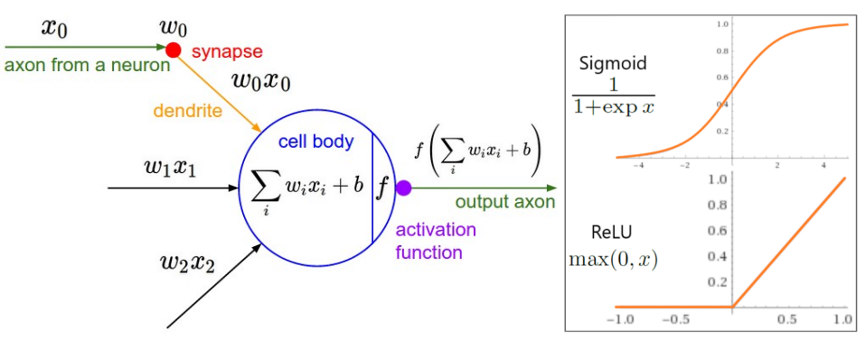
Kunstige Nevrale Nettverk
Hva er en neuron?

Slide 4
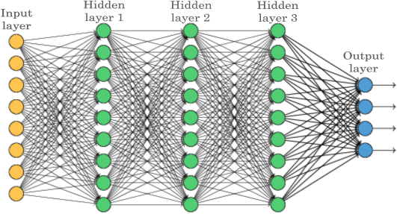
Kunstige Nevrale Nettverk
Hva er et “feed-forward” nervalt nettverk?

Slide 5
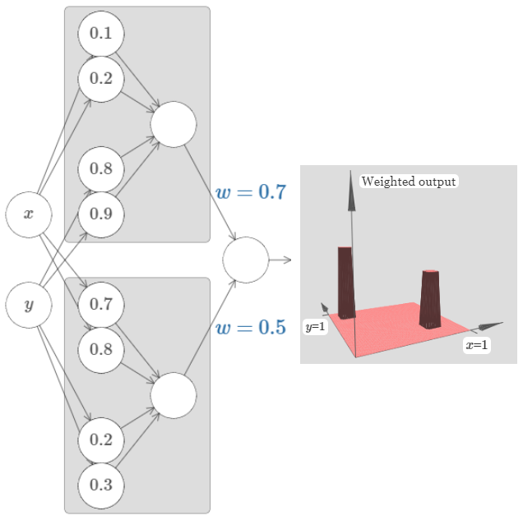
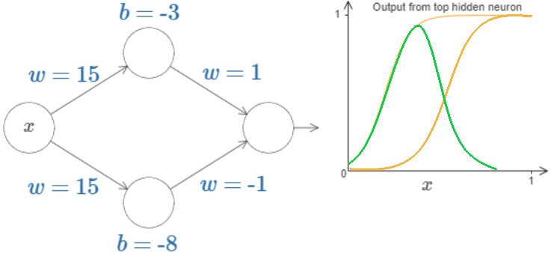
Kunstige Nevrale Nettverk
Hvordan kan den approximere en hvilken som helt kontinuerlig funksjon i et kompakt rom til en vilkårlig nøyaktighet?
Enkel approximering
Kompleks approximering

Slide 6
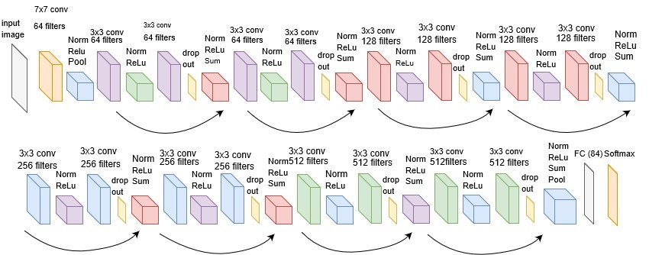
Dypt nevralt nettverk
The number of linear regions in a feed-forward neural network grows exponentially with depth 𝐿 and polynomial with the number of neurons 𝑛 per hidden layer. Therefore, the number of linear regions grows much faster for deep architectures compared to shallow architectures with 𝑛𝐿 hidden neurons

Slide 7
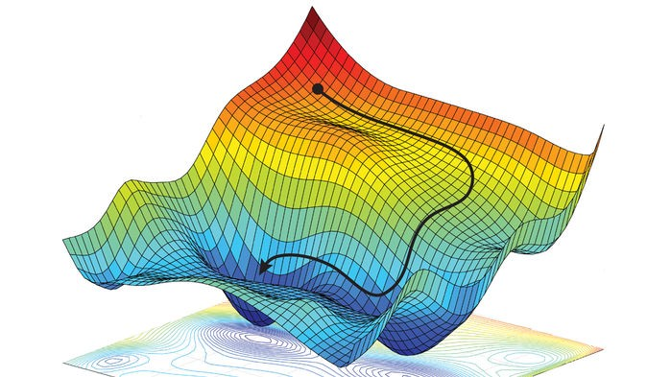
Hvordan trenes et nevralt nettverk?
Predikerer ved et forward pass
Et datapunkt vandrer igjennom nettet
Trener deretter ved et backward pass
En loss function gir et mål på prediksjonsfeil
Backpropagation
1) beregner gradienten til tapsfunksjonen med respekt til koeffisientene ved hjelp av kjerneregelen
2) oppdaterer koeffisientene ved hjelp av deltaregelen og tapsverdier

Slide 8
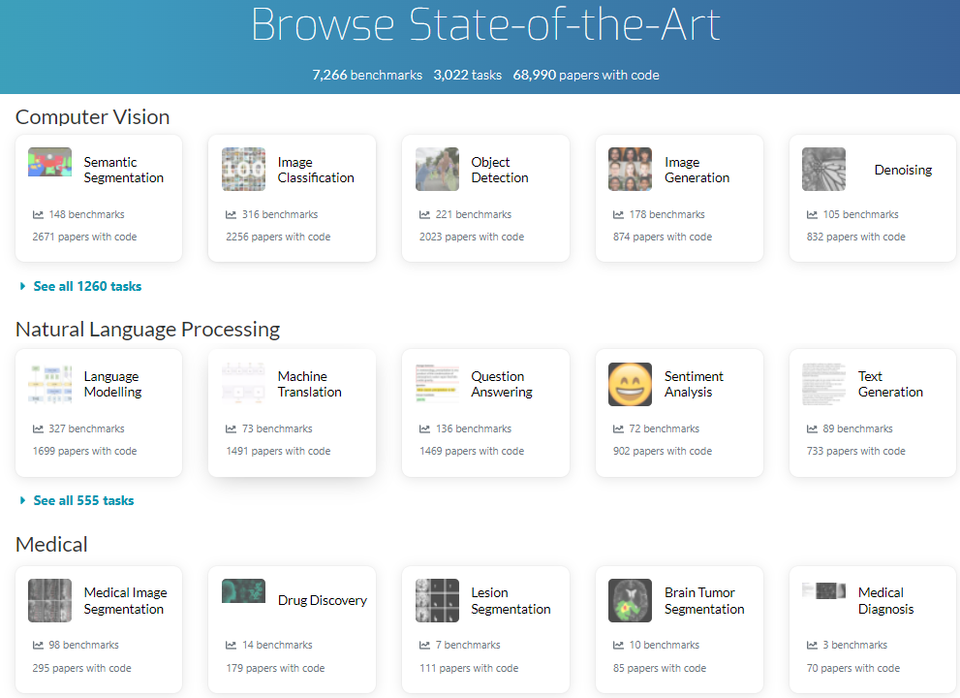
Hvorfor er dyp læring så nyttig?
Nyttig for komplekse datastrukturer slik som:
Språk og tekst
Bilder og videoer
Lyd og signaler
Tidsserier
Kombinasjoner av nevnte datastrukturer
Nytteområder
Natural Language Processing (NLP)
Bildeprosessering
Signalprosessering
Tidsserie-prediksjon
Selvforsterkende læring

Slide 9
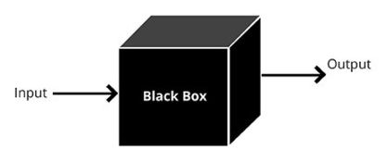
Explainable AI (XAI)
Mens algoritmene blir mer sofistikerte, minker vår mulighet til å forstå dem, og de opptrer som black boxes.
Kan vi stole på dem?

Slide 10
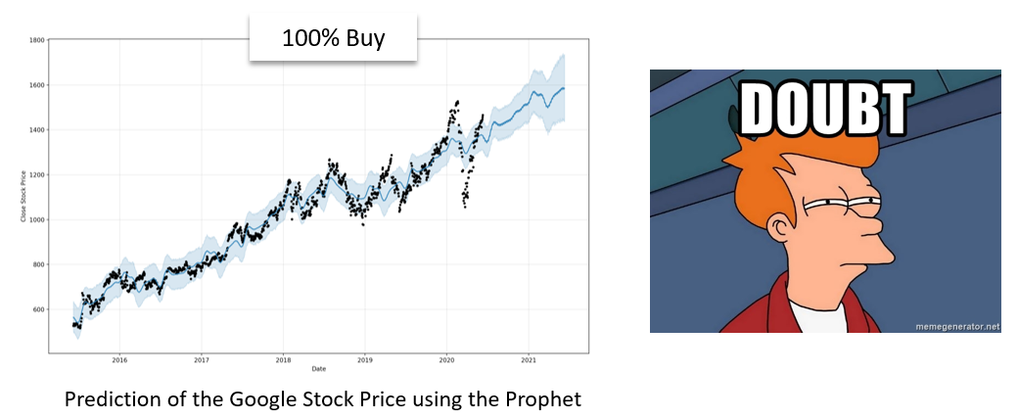
Kan vi stole på modellens anbefalinger?

Slide 11
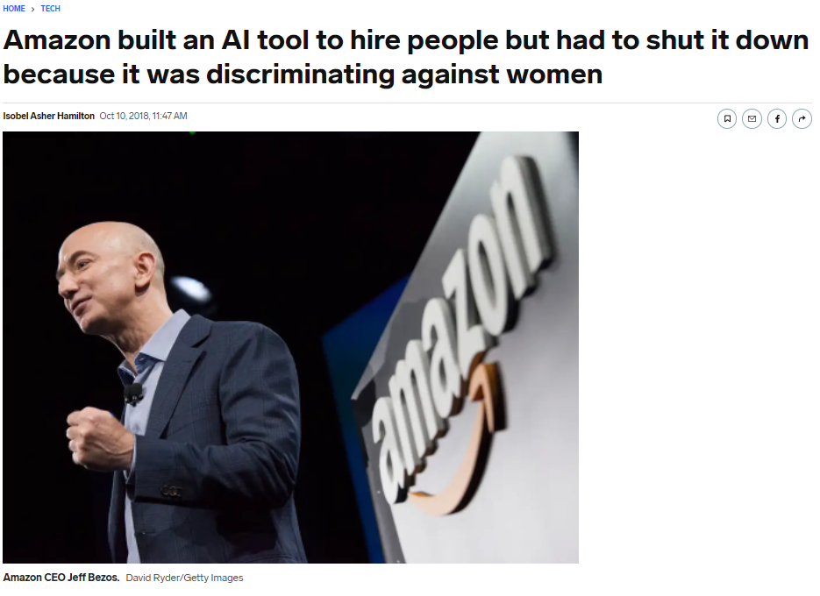
Er den rettferdig?

Slide 12
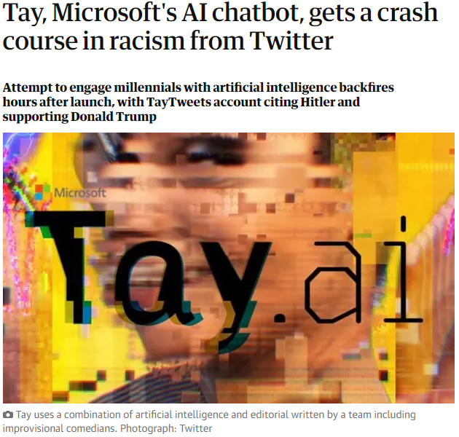
Vil den fungere ute i det fri?

Slide 13
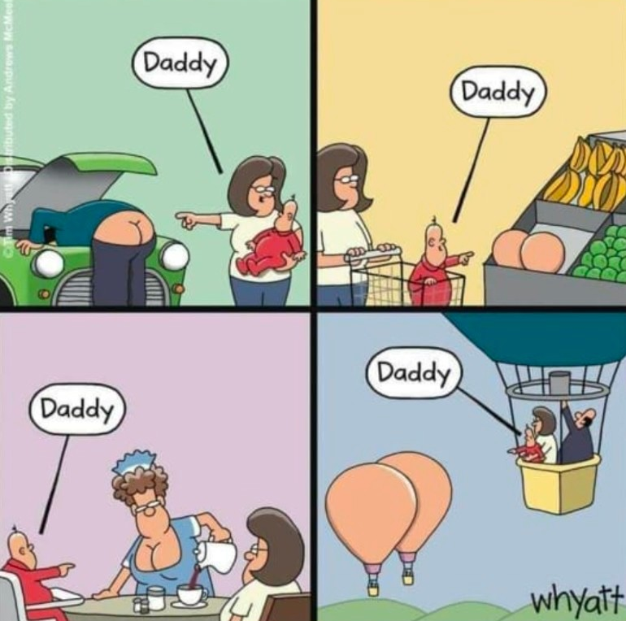
Hvorfor fungerer ikke modellen?!

Slide 14

Explainable AI (XAI)
XAI ønsker å la algoritmene
Tilby en forklaring på resultat
Karakterisere sine styrker og svakheter
Vise at de oppfyller sosiale, moralske, og juridiske lover og regler
Vise det på en måte som er forståelig for mennesker

Slide 15
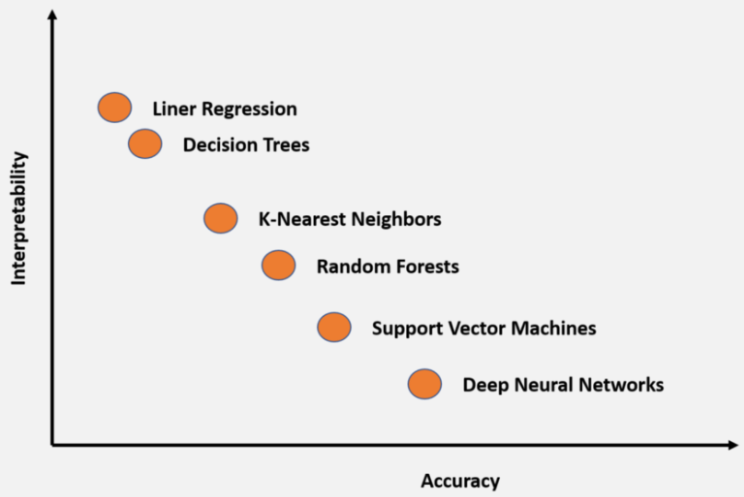
Hvordan?
Velge algoritmer som er forståelige for oss

Slide 16
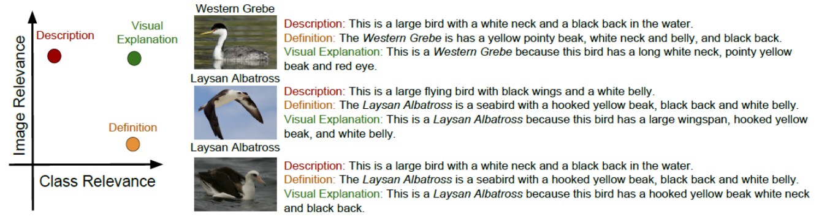
Hvordan?
Velge algoritmer som selv kan gi en forklaring

Slide 17
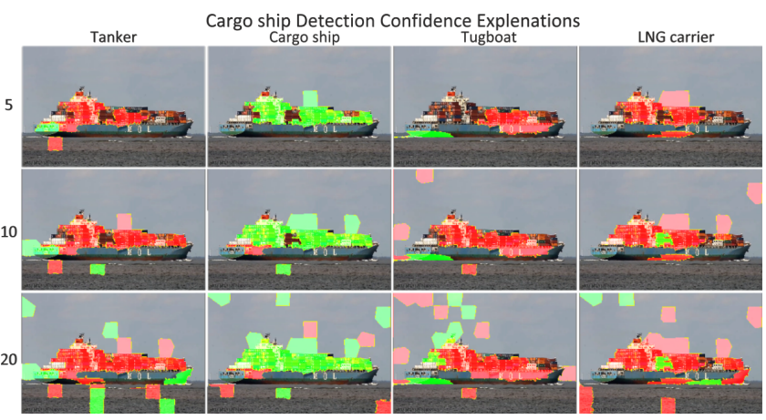
Hvordan?
Benytte forståelige modeller til å modellere oppførsel til komplekse modeller

